Slide 1
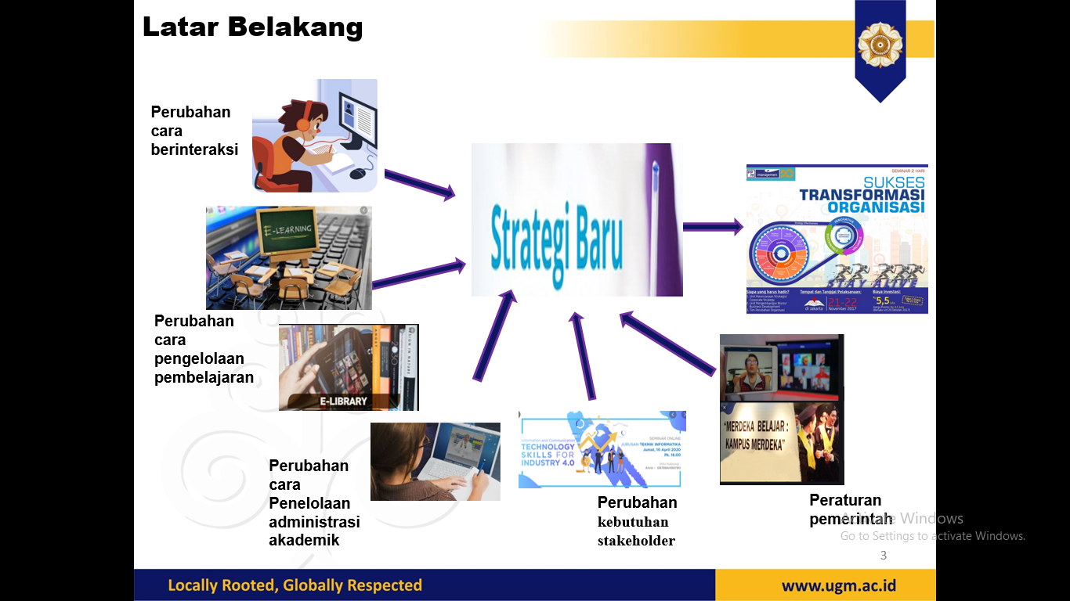
DAMPAK PENGGUNAAN TEKNOLOGI

Slide 2
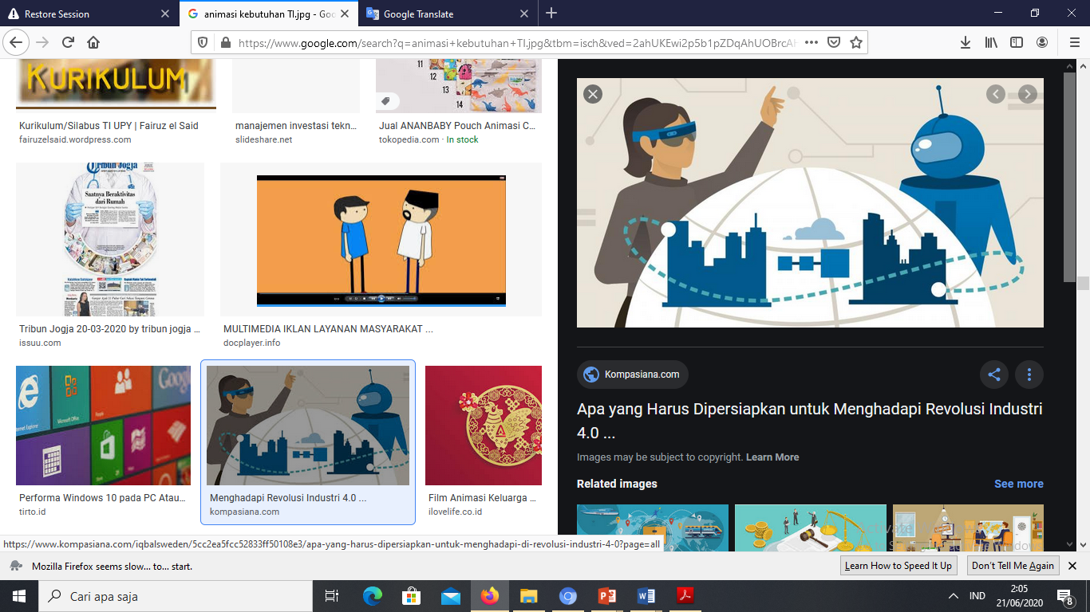
PERUBAHAN KEBUTUHAN
Kebutuhan dukungan infrastruktur TI
yang memadai
Kebutuhan terhadap penyesuaian kompetensi lulusan untuk memenuhi tuntutan kebutuhan industri
Kebutuhan penyesuaian terhadap pengelolaan IT resouces pada perguruan tinggi
Perguruan tinggi perlu menyikapi dan beradaptasi, melakukan penyesuaian-penyesuaian untuk menjaga keberlangsungan fungsi pengelolaan Ti yang efektif
Tanpa manajemen yang tepat, perubahan dapat mengakibatkan rendahnya produktivitas, efisiensi, dan ketidak berlanjutan universitas [Turban et al., (2013]. Dumas, (2013)].

Slide 3
Berbagai dampak ditimbulkan dari perkembangan teknologi
Dampak Positif ?
Dampak Negatif ?

Slide 4
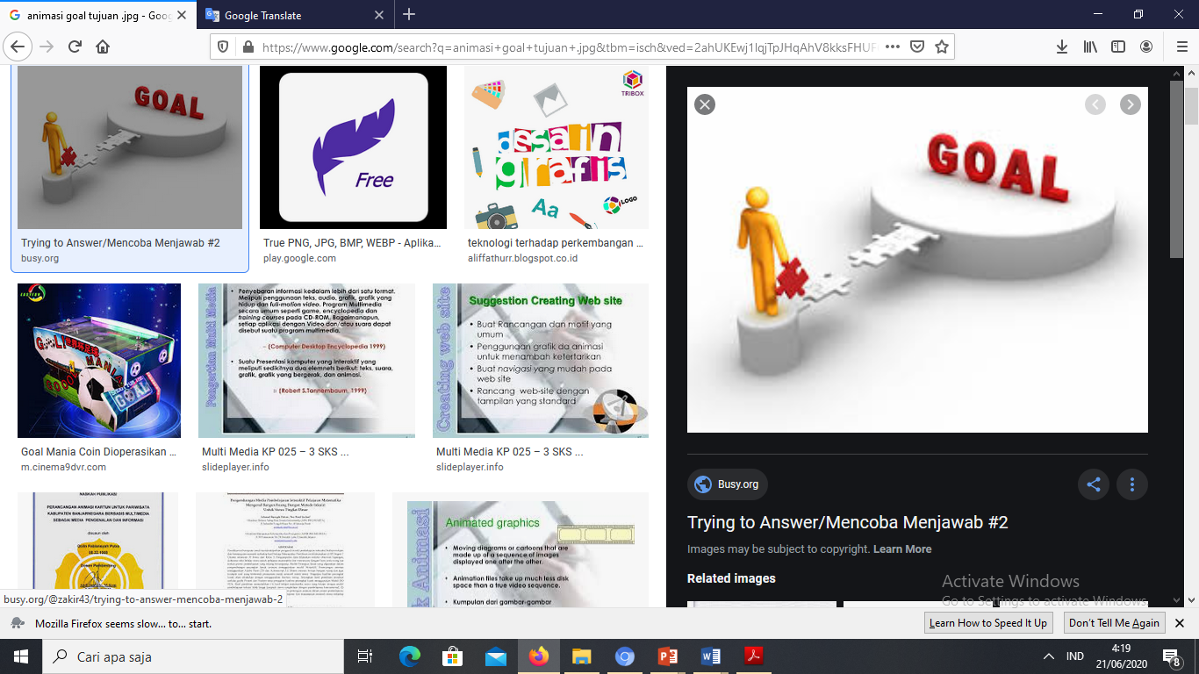
Bahan Telaah
1. faktor-faktor yang mempengaruhi kemampuan beradaptasi terhadap perubahan penggunaan teknologi?
2.Bagaimana tanggapan saudara terkait penanganan keamanan data yang dibutuhkan dalam menyikapi perkemb. Teknologi
3. Sertakan minimal 5 jurnal pendukung

